Slide 1

TPN°7: El tipo abstracto de datos ÁRBOL BINARIO

Slide 2
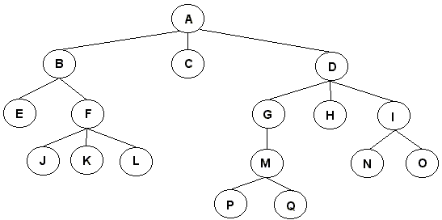
El tipo abstracto de datos Árbol
Un árbol es una estructura de datos no lineal en la que cada nodo puede apuntar a uno o varios nodos.
r
T
T₃
T₁
Un Árbol T consiste en un nodo (r:raíz) y una lista o conjunto de subárboles
(T1, T2, …Tn)
T₂

Slide 3
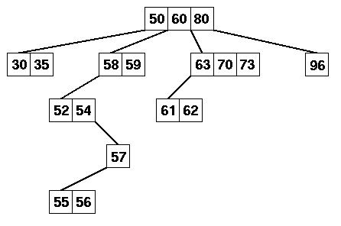
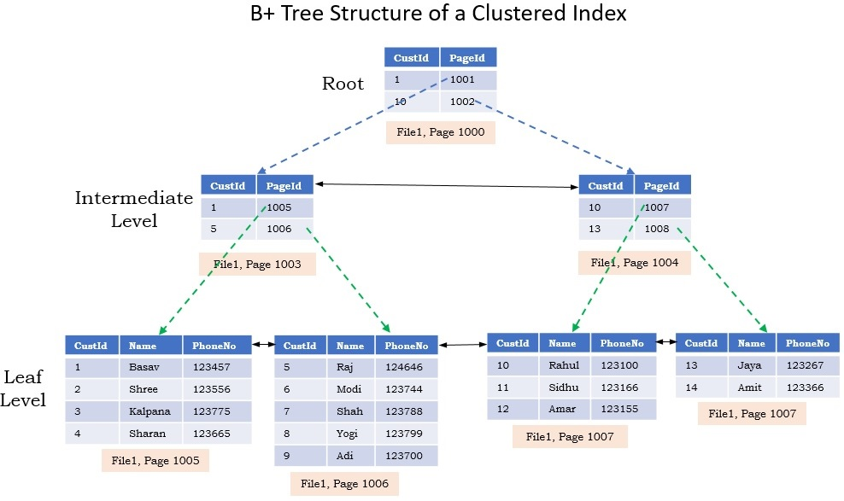
Aplicaciones
Árboles de Búsqueda
Indexación de BD

Slide 4
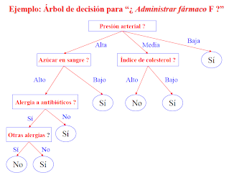
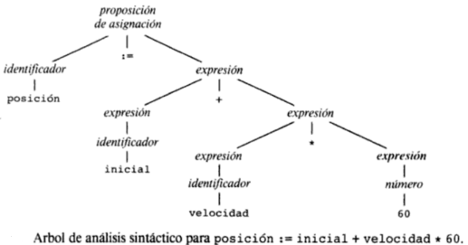
Aplicaciones
Árboles Sintácticos
Árboles de Decisión

Slide 5
El tipo abstracto de datos Árbol Binario (AB)
A
Raiz
Hijo
Izquierdo
Hijo
Derecho
B
C
D
E
F
Cada nodo puede ramificarse en 2, como máximo, de ahí el nombre BINARIO
G
H
I
Un árbol binario es un caso particular de árbol donde cada nodo puede tener a lo sumo 2 hijos: un hijo izquierdo y un hijo derecho.

Slide 6
TAD AB(ITEM) ESPECIFICACIÓN ALGEBRAICA
Especificación algebraica - OPERACIONES:
A) Sintaxis:
ABVACIO : → AB
ARMARAB : AB X ITEM X AB → AB
ESABVACIO : AB → BOOL
PERTENECE : AB X ITEM → BOOL
IZQUIERDO : AB → AB
RAIZ : AB → ITEM U {indefinido}
DERECHO : AB → AB

Slide 7
TAD AB(ITEM) ESPECIFICACIÓN ALGEBRAICA
B) Semántica: ∀ izq,der ∈ AB, ∀ x,y ∈ ITEM
ESABVACIO(ABVACIO) ≡TRUE
ESABVACIO(ARMARAB(izq,x,der)) ≡ FALSE
IZQUIERDO(ABVACIO) ≡ ABVACIO
IZQUIERDO(ARMARAB(izq,x,der)) ≡ izq
RAIZ(ABVACIO) ≡ indefinido
RAIZ(ARMARAB(izq,x,der)) ≡ x
DERECHO(ABVACIO) ≡ ABVACIO
DERECHO(ARMARAB(izq,x,der)) ≡ der
PERTENECE(ABVACIO,y) ≡ FALSE
PERTENECE(ARMARAB(izq,x,der),y) ≡ x=y OR PERTENECE(izq,y) OR PERTENECE(der,y)
7

Slide 8
TAD AB(item)
C
F
¿Cómo construimos este AB?
H
I
ABVACIO: → AB (ABV)
CONSTRUCTORAS
ARMARAB: AB X ITEM X AB → AB (AAB)
AAB( ABV, I , ABV )
AAB( , C , ABV )
AAB( , F , )
AAB( ABV, H , ABV )

Slide 9
TAD AB(ITEM) IMPLEMENTACION
typedef char itemAB;
struct nodoAB{
itemAB raiz;
struct nodoAB *izq;
struct nodoAB *der;
};
typedef struct nodoAB *AB;
T
A
B
C
A
D
E
F
B
C
D
E
F
G
H
I
G
H
I

Slide 10
TAD AB(ITEM) IMPLEMENTACION
typedef char itemAB;
struct nodoAB{
itemAB raiz;
struct nodoAB *izq;
struct nodoAB *der;
};
typedef struct nodoAB *AB;
ABVACIO: → AB
T
AB ABVACIO();
ARMARAB: AB X ITEM X AB → AB
IZQUIERDO: AB → AB
AB ARMARAB(AB I, item r, AB D);
AB IZQUIERDO(AB T);
ESABVACIO: AB → BOOL
RAIZ: AB → ITEM U {indefinido}
bool ESABVACIO(AB T);
item RAIZ(AB T);
PERTENECE: AB X ITEM → BOOL
DERECHO: AB → AB
bool PERTENECE(AB T, item x);
AB DERECHO(AB T);

Slide 11
TAD AB(ITEM) IMPLEMENTACION
typedef char itemAB;
struct nodoAB{
itemAB raiz;
struct nodoAB *izq;
struct nodoAB *der;
};
typedef struct nodoAB *AB;
ÁRBOL | ESABVACIO | IZQUIERDO | RAIZ | DERECHO
T
NULL / ABVACIO()
NULL / ABVACIO()
True
indefinido
T
A
A
False
T->izq
T->raiz
T->der

Slide 12
TAD AB(ITEM) IMPLEMENTACION
typedef char itemAB;
struct nodoAB{
itemAB raiz;
struct nodoAB *izq;
struct nodoAB *der;
};
typedef struct nodoAB *AB;
AB ARMARAB(AB I, item r, AB D);
PASOS:
Crear dinámicamente un nuevo nodo
Agregar el valor de la Raiz al nodo
Apuntar el puntero izq del nuevo nodo al árbol I
Apuntar el puntero der del nuevo nodo al árbol D
Retornar el nuevo nodo
T
nuevo
r
I
void main(){
...
AB I, D;
item r;
...
AB T = ARMARAB(I, r, D);
...
}
D

Slide 13
TAD AB(ITEM) Aplicación Árbol de Expresión
Los árboles binarios de expresiones retienen de manera natural la precedencia y la asociatividad de los operadores aritméticos
Expresión Infija
Expresión Posfija
Árbol de Expresión
/
a * ( b + c ) / d =
a b c + * d / =
*
d
a
+
OBS
Solo trabajaremos con operadores de orden 2
b
c

Slide 14
TAD AB(ITEM) Aplicación Árbol de Expresión
Caracter
leído
Caracter
leído
Caracter
leído
Caracter
leído
Caracter
leído
Caracter
leído
Caracter
leído
Caracter
leído
a b c + * d / =
d
d
/
c
c
*
+
+
*
*
*
d
b
b
b
b
c
a
b
+
c
a
+
a
a
+
+
a
a
a
a
b
a
c
c
c
b
b
c
b

Slide 15

TAD AB(ITEM) Aplicación Árbol de Expresión
Expresión Posfija
Para armar el
Árbol de Expresión se debe utilizar
ADT PILA(AB)
a b c + * d / =
TIPIFICACIÓN DE LA PILA DE AB
/
#include “AB.h”
typedef AB item;
const AB indefinido= NULL;
struct nodo { item dato;
struct nodo* sig;
};
typedef struct { struct nodo *cabecera;
int altura;} Pila;
*
d
a
+
b
c

Slide 16
TAD AB(ITEM) RECORRIDOS
Procedimiento PRE-ORDEN( T ): AB
SI NO ESABVACIO(T) ENTONCES
ESCRIBIR RAIZ(T)
PRE-ORDEN( IZQUIERDO(T) )
PRE-ORDEN( DERECHO(T) )
Procedimiento EN-ORDEN( T ): AB
SI NO ESABVACIO(T) ENTONCES
EN-ORDEN( IZQUIERDO(T) )
ESCRIBIR RAIZ(T)
EN-ORDEN( DERECHO(T) )
Procedimiento POS-ORDEN( T ): AB
SI NO ESABVACIO(T) ENTONCES
POS-ORDEN( IZQUIERDO(T) )
POS-ORDEN( DERECHO(T) )
ESCRIBIR RAIZ(T)
AB de Expresión
Procedimiento EN-ORDEN( T ): AB
SI NO ESABVACIO(T) ENTONCES
ESCRIBIR ‘ ( ‘
EN-ORDEN( IZQUIERDO(T) )
ESCRIBIR RAIZ(T)
EN-ORDEN( DERECHO(T) )
ESCRIBIR ‘ ) ‘

Slide 17
TAD AB(ITEM) RECORRIDOS
Procedimiento PRE-ORDEN( T ): AB
SI NO ESABVACIO(T) ENTONCES
ESCRIBIR RAIZ(T)
PRE-ORDEN( IZQUIERDO(T) )
PRE-ORDEN( DERECHO(T) )
T
/
/
d
*
d
SALIDA
*
/
*
a
+
b
c
d
a
+
a
+
b
c
b
c

Slide 18
TAD AB(ITEM) RECORRIDOS
Procedimiento POS-ORDEN( T ): AB
SI NO ESABVACIO(T) ENTONCES
POS-ORDEN( IZQUIERDO(T) )
POS-ORDEN( DERECHO(T) )
ESCRIBIR RAIZ(T)
T
/
/
*
d
SALIDA
*
d
a
b
c
+
*
d
/
a
+
a
+
b
c
b
c

Slide 19
TP N° 8: Tipo de datos ÁRBOL BINARIO – Árboles de Expresión
Escriba un algoritmo ARBOL_DE_EXPRESION que, a partir de una expresión aritmética posfija, construya el árbol de expresión correspondiente, usando una pila auxiliar de árboles. Use las operaciones del ADT PILA y del ADT AB. Haga las suposiciones que crea conveniente. Calcule el tiempo de ejecución usando notación O grande.
Escriba una implementación del ADT AB usando nodos con 2 punteros.
Implemente las funciones PreOrden, EnOrden y PosOrden para realizar los recorridos del árbol de expresión y obtener expresiones aritméticas en diferentes notaciones.
Escriba un Programa de Prueba que implemente el algoritmo ARBOL_DE_EXPRESION y ejecute su Programa para distintas expresiones aritméticas.
[Opcional] Escriba una función EVALUAR que reciba un Árbol de Expresión instanciado y devuelva el resultado que se obtiene al evaluar el mismo. Use las operaciones del ADT PILA y del ADT AB.

Slide 20
TAD AB(ITEM) Aplicación Árbol de Expresión
FUNCIÓN EVALUAR(T): AB → Real
T
/
*
d
Resultado
a
+
b
c

Slide 21

Preguntas

